Slide 1


使用深度学习解码爱荷华博弈任务的 fMRI 数据
指导老师：
邱本胜 教授
答辩学生：
李豹
学号：
PB15061237

Slide 2

内容
背景
介绍毕业设计的背景知识
主要内容
3DCNN模型与Grad-CAM可视化
结论
可视化结论与总结

Slide 3
PART
背景
01

Slide 4
背景
主要内容
结论
决策是人类的高级认知功能，人类时时刻刻都离不开决策，研究大脑在决策中的作用机制在认知神经心理学，脑科学都有着重要的意义。
爱荷华博弈任务 (Iowa Gambling Task, IGT)是一项研究情感性决策机制的经典实验范式。对与被试来说，其最开始不知道不同选择与对应的结果的关联性，被试为了做出收益最大的决策，唯有通过学习才能实现。
具有3维卷积能力的 3DCNN 网络结构，由于其能够实现端到端的一种训练模型，使得人们更关注于研究本身而不是模型的构建上面。
决策
IGT
深度学习
03

Slide 5
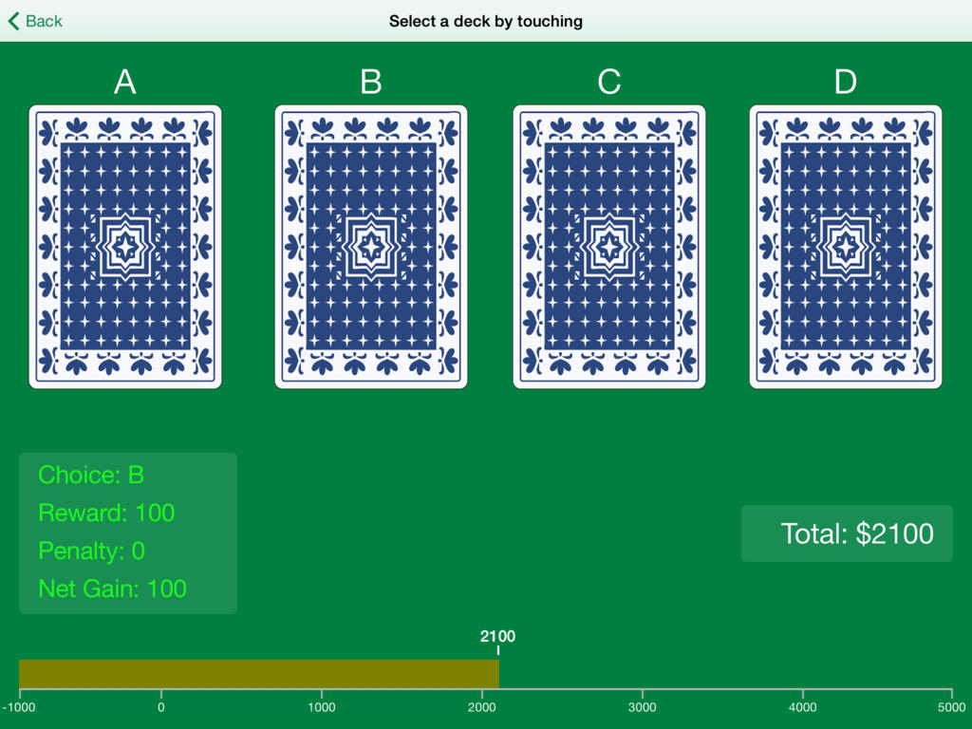
背景
主要内容
结论
爱荷华博弈任务
选项 | A | B | C | D
收益 | 100元 | 100元 | 50元 | 50元
惩罚 | 150-350元 | 1250元 | 25-75元 | 250元
惩罚概率 | 1/2 | 1/10 | 1/2 | 1/10
期望 | -25元 | -25元 | 25元 | 25元
表1：爱荷华博弈任务各项选择与收益惩罚关系
A，B牌高收益高风险，为不利牌；
C，D牌低收益低风险，为有利牌；
03
图1：爱荷华博弈任务示意图

Slide 6
PART
主要内容
02

Slide 7
背景
主要内容
结论
数据集
生院认知神经心理学实验室采集
59名健康被试
3次扫描
数据不均衡
每次扫描有210帧，被试约做出60次选择
取全部被试选择A、B的fMRI数据并随机取等量的C、D数据
Your title

Slide 8
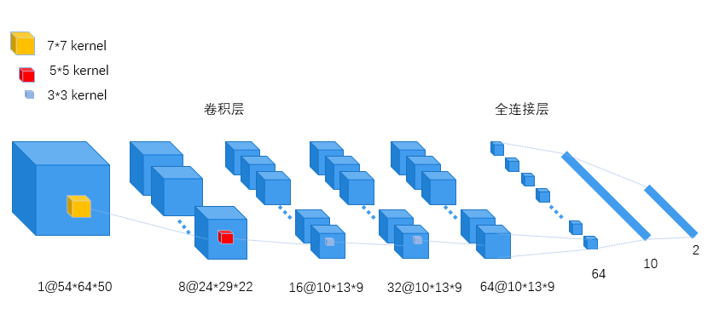
背景
主要内容
结论
3DCNN
选取被试作出选择后的第二帧fMRI数据作为输入
L2正则化和Dropout策略被用于防止过拟合
Batch size设为32，使得模型较为稳定
选取在验证集上损失最小的模型
Your title
图2：3DCNN模型结构图

Slide 9
背景
主要内容
结论
SVM
数据
选取与3DCNN一致的输入数据
模型输入
利用先验知识，只选取fMRI数据的眶额叶皮层部位(Lawrence N S, et al. 2008)
Your title
模型选择
选择在验证集上效果最好的模型
Lawrence N S, Jollant F, O’daly O, et al. Distinct roles of prefrontal cortical subregions in the iowa gambling task.Cerebralcortex,2008,19(5):1134-1143.

Slide 10
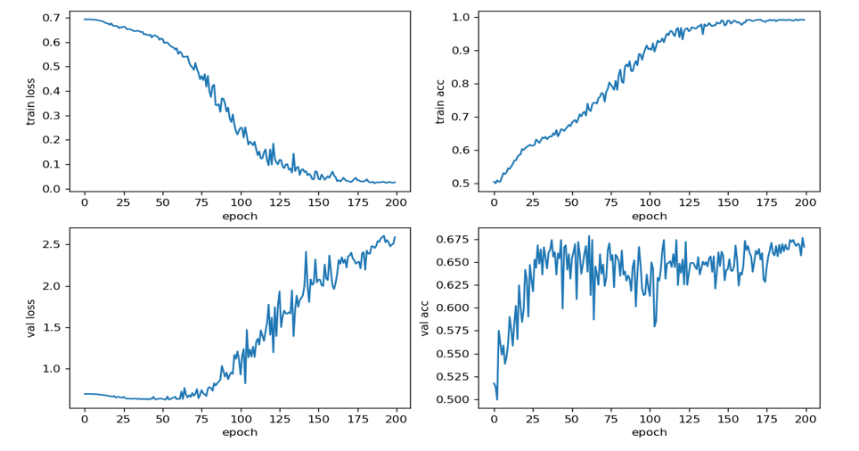
背景
主要内容
结论
模型结果
第52个epoch，模型在验证集上loss值最低，模型最优
Your title
图3：3DCNN模型训练过程

Slide 11
背景
主要内容
结论
模型对比
模型 | 3DCNN |  |  |  | SVM
数据集 | loss | acc | tp | tn | acc | tp | tn
训练集 | 0.5571 | 72.30% | 0.3836 | 0.3394 | 80.06% | 0.3976 | 0.4030
验证集 | 0.6225 | 66.96% | 0.3647 | 0.3049 | 55.04% | 0.2614 | 0.2889
测试集 | 0.6701 | 60.86% | 0.3454 | 0.2632 | 56.08% | 0.2648 | 0.2960
Your title
表2：3DCNN与SVM模型对比

Slide 12
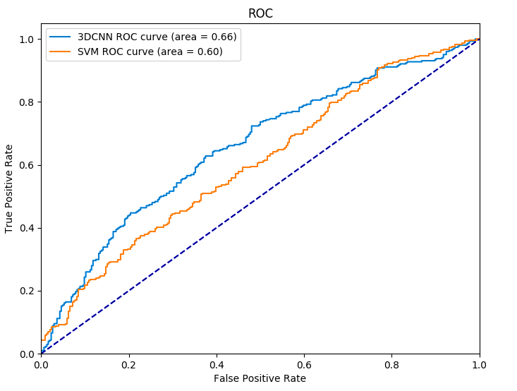
背景
主要内容
结论
模型对比
3DCNN 模型在决策预测方面优于SVM 模型;
3DCNN 模型的 ROC 曲线面积为 0.66；
SVM 模型的 ROC 曲线面积为 0.60;
Your title
图4：3DCNN与SVM的ROC曲线

Slide 13
背景
主要内容
结论
模型对比
3DCNN 模型能够考虑全脑信息
直接考虑全脑信息会增加过多噪声，使得信噪比增加，不利于模型的准确分类，但通过 3DCNN 模型的表现得知其能够从高噪声的数据中获取有用信息，从而尽可能对数据准确分类。
Your title
Examples
3DCNN模型对先验知识依赖较少
3DCNN可直接从原始数据中获取有用信息，而构建 SVM 模型需要已有的先验知识，本文中选取眶额叶作为数据的mask就用到了专家知识：眶额皮层是已知与行为抑制、行为决策等功能相关的脑区。

Slide 14
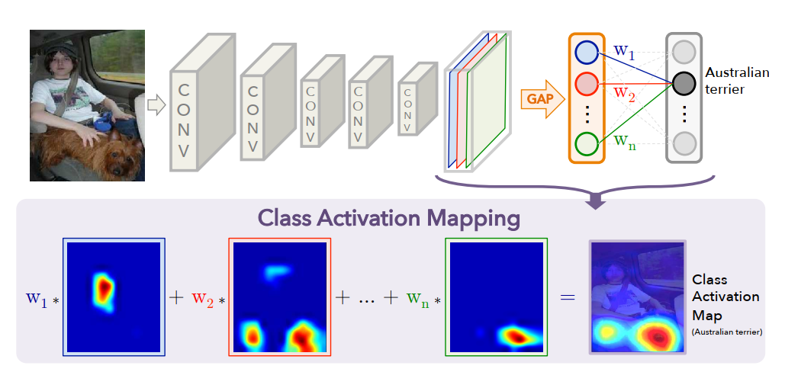
背景
主要内容
结论
Grad-CAM可视化
Grad-­CAM 可视化方法可从3D 卷积神经网络获取输入数据的类激活图
类激活图的含义为fMRI数据各个位置对分类器贡献的权重
Your title
Zhou, Bo lei, et al.(2016)
图5：CAM可视化示意图
Zhou B, Khosla A, Lapedriza A, et al. Learning deep features for discriminative localization//ProceedingsoftheIEEEconferenceoncomputervisionandpattern recognition. 2016: 2921­2929.

Slide 15
背景
主要内容
结论
Grad-CAM可视化
步骤一
在可视化前将 softmax 层去除，以消除softmax 函数存在梯度消失情况
Your title
模型对数据错误的预测会干扰可视化结果，引入噪声，本文在对输入数据的可视化过程中采取只对测试集上正确分类的数据进行可视化
步骤二
通过上述步骤，每个输入数据均能由 Grad­-CAM 可视化得到对应的类激活图，即有多少输入数据就有多少可视化结果。对于可视化结果的，本文采用单样本T检验进行分析
步骤三

Slide 16
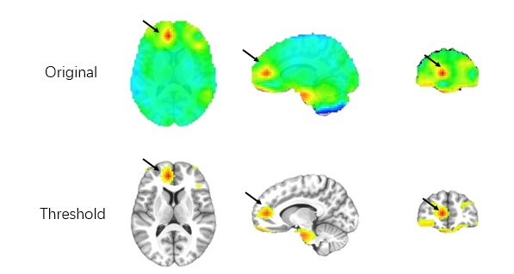
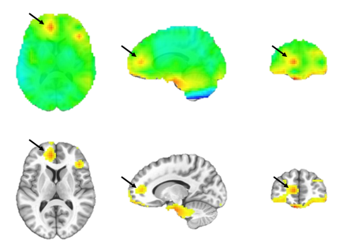


背景
主要内容
结论
Grad-CAM可视化结果
Your title
图6.1 A、B选择对应的左侧额内侧回激活区域
图6.2 C、D选择对应的左侧额内侧回激活区域

Slide 17
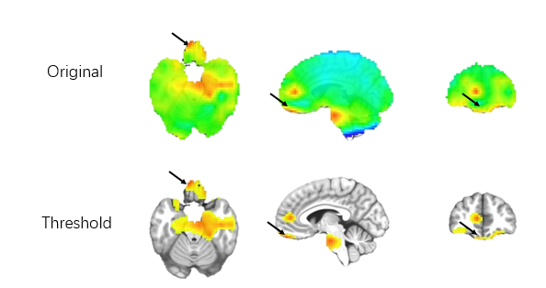
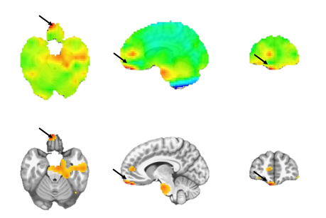


背景
主要内容
结论
Grad-CAM可视化结果
Your title
图7.1 A、B选择对应的眶额叶激活区域
图7.2 C、D选择对应的眶额叶激活区域

Slide 18
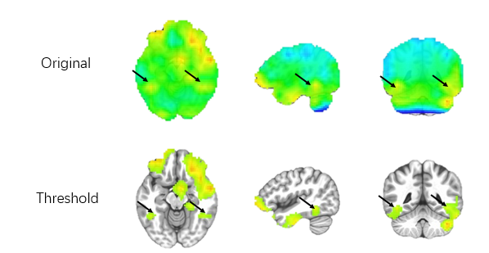
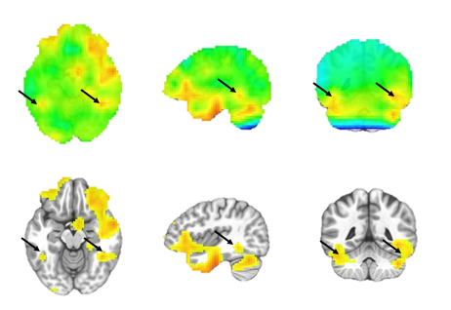


背景
主要内容
结论
Grad-CAM可视化结果
Your title
图8.1 A、B选择对应的梭状回激活区域
图8.2 C、D选择对应的梭状回激活区域

Slide 19
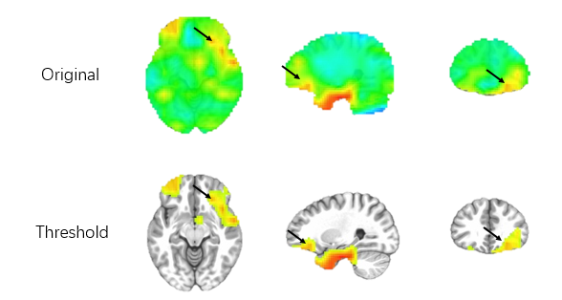
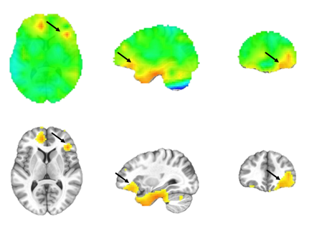

背景
主要内容
结论
Grad-CAM可视化结果
Your title
图9.1 A、B选择对应的右侧额下回激活区域
图9.2 C、D选择对应的右侧额下回激活区域

Slide 20
PART
结论
03

Slide 21
背景
主要内容
结论
被试选择 A、B 与选择 C、D 的可视化结果类似。均包含左侧额内侧回，眶额叶皮层, 梭状回和右侧额下回区域(Lawrence N S, et al. 2008; Kano M, et al. 2011; Dippel G, et al. 2015)。
在激活的脑区中，额内侧回与大脑的高级执行功能和决策相关过程有关，眶额叶皮层主要是与决策的认知过程相关的脑区。
01
02
可视化结论
左右脑的梭状回均得到激活，此脑区与物体认知与分类辨识有关。
04
03
对于激活的右侧额下回，其主要与复杂行为的实现相关。在反应抑制任务中，右侧额下回在被试选择风险选项是有较强激活
Lawrence N S, Jollant F, O’daly O, et al. Distinct roles of prefrontal cortical subregions in the iowa gambling task. Cerebralcortex,2008,19(5):1134-1143.
Kano M, Ito M, Fukudo S. Neural substrates of decision making as measured with the iowa gambling task in men with alexithymia. Psychosomatic medicine,2011, 73(7):588-597.
Dippel G, Beste C. A causal role of the right inferior frontal cortex in implementing strategies for multi-component behaviour. Naturecommunications,2015,6:6587

Slide 22
背景
主要内容
结论
本文采取3DCNN 网络，基于被试执行爱荷华博弈任务的 fMRI 数据对其选择进行预测。在测试集上面能够达到60%准确率，高于平均水平且优于根据先验知识构建的 SVM 模型。
总结
将CNN 模型的Grad-CAM可视化方法用来分析爱荷华博弈任务的 fMRI 数据。其可视化结果与已有研究在多个脑区均有重合，在左侧额内侧回，眶额叶皮层, 梭状回和右侧额下回四个区域与其它区域相比激活程度较强。
如果深度学习模型能够考虑功能磁共振数据的先验知识，预计效果及模型解释性会更好。如可使用GNN(图卷积神经网络) ，结合深度学习与大脑的脑区功能连接的先验知识。

Slide 23
谢谢聆听！

